Slide 1
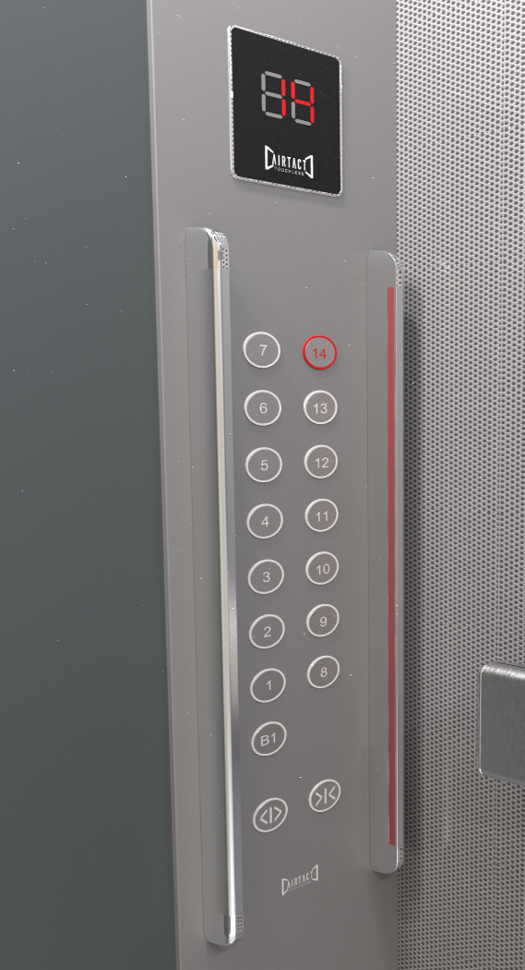
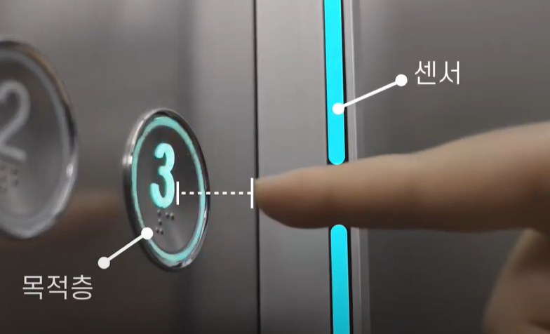
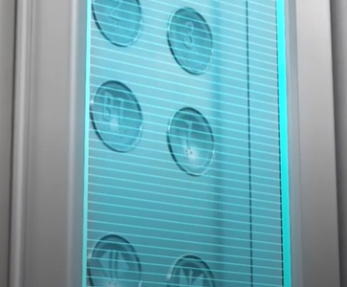
AIRTACT
Touchless
AIRTACT 사양
IR Touch 방식 - 목적층 2cm 윗쪽에 IR센서를 설치하여 실제로 손이 닿기 전에 미리 인식하는 기술 - 손가락이 표면에 닿기 전 인식되도록 구현 / 버튼을 눌러도 인식

Slide 2
AIRTACT
Touchless
AIRTACT 색상
[Chrome]
[Silver]
[Brown]
[Titan]

